Slide 1
단방향 연결 리스트

Slide 2
연결리스트의 핵심
코드에 정의되어 있지 않은 로직, 사용자로부터 노드를 생성하라는 요청을 받았을 때 메모리 heap 영역을 공간에 할당하고, 그 할당된 친구를 기존 리스트에 붙이거나, 삭제하거나, 간단하게 출력하는 등의 일을 함

Slide 3
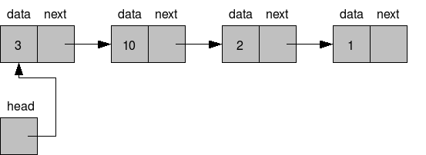
연결리스트에 사용할 구조체 선언
typedef struct __list{
struct __node *cur;
struct __node *head;
struct __node *tail;
}linkedList;
typedef struct __node{
int data;
struct __node *next;
}node;
__list구조체는 하나의 연결리스트에서 시작점(head)과 끝점(tail)을 지정하는 __node에 대한 포인터 변수를 가지고 있음
__node 구조체는 실제 하나의 노드를 나타내고 있음

Slide 4
linkedList 할당 부분
int main(void){
//연결리스트 포인터 정의 시작
linkedList *L = (linkedList*)malloc(sizeof(linkedList));
L->cur = NULL;
L->head = NULL;
L->tail = NULL;
//연결리스트 포인터 정의 종료
.
.
}
제일 처음엔 연결 리스트 자체에 대한 정보를 가지는 linkedList를 할당 해줘야 함
동적할당으로 선언된 L*은 최초에 어떠한 노드도 포함하고 있지 않으므로 각각 멤버 변수를 NULL로 초기화해주는 작업이 필요함

Slide 5
insert 함수 선언 부분(1)
void createNode(linkedList *L, int tdata){
node *newNode = (node *)malloc(sizeof(node));
newNode -> data = tdata;
newNode -> next = NULL;
if(L->head == NULL && L->tail==NULL){
L->head = L->tail = newNode;
}
else{
L->tail->next = newNode;
L->tail = newNode;
}
}

Slide 6
insert 함수 선언 부분(2)
새로운 노드(newNode)를 node 구조체의 포인터 변수로 생성하고 현재 연결 리스트(L)에 붙이는 함수
매개변수로는 main 함수에서 할당한 LinkedList의 주소값(L)과 삽입할 데이터(tdata)를 받음
동적할당을 위해 heap 영역에 newNode가 사용할 공간을 할당 받고 이 할당받은 공간의 시작 주소 값은 newNode 포인터 변수에 할당했음

Slide 7
insert 함수 선언 부분(3)
할당받은 노드에 데이터를 집어넣고 next 변수를 NULL로 초기화(여기가 끝이란 뜻)
그 뒤 조건문 = 최초의 *L이 공백일 때를 예외처리 한 것
지금 집어 넣는 노드가 첫 노드라면 head와 tail을 방금 할당한 노드의 주소값으로 넣어준다는 뜻

Slide 8
insert 함수 선언 부분(4)
만약 지금 집어 넣는 노드가 첫 노드가 아니면 지금 끝이라고 정의되어 있는 노드(tail)의 next에 할당한 노드의 주소 값을 넣어주고 그 끝이라고 정의된 노드에 방금 새롭게 할당한 노드의 주소 값을 넣어주는 것

Slide 9
delete 함수 선언 부분(1)
void deletedLastNode(linkedList *L){
node *p = L->head;
while(p->next->next != NULL){
p = p->next;
}
p -> next = p->next->next;
L->tail = p;

Slide 10
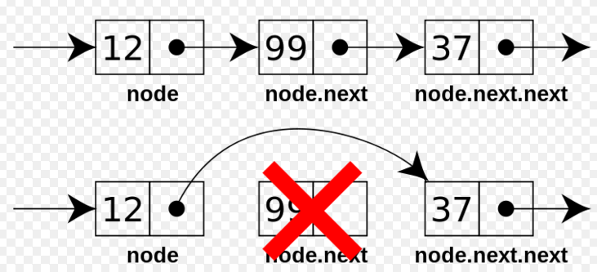
delete 함수 선언 부분(2)
마지막 노드를 삭제하는 함수
첫 노드(L->head)부터 끝 노드(p->next == NULL)의 전노드(p->next->next == NULL)까지 간 다음 그 노드의 next를 NULL로 만들어 버림
[추가] 노드를 삭제하고 난 다음엔 그 노드가 할당받은 heap영역을 해제해 줘야함!(앞의 코드엔 작성 안되어 있음)

Slide 11
print 함수 선언 부분
void printNodes(linkedList *L){
node *p = L->head;
while(p != NULL){
printf(“%d, “, p->data);
p = p->next;
}
}
리스트의 첫 시작 노드의 주소값(L->head)을 가지고 있고, 끝 노드의 next에게 NULL을 주었음
그냥 반복문을 돌며 p->next가 NULL이 될 때까지 p=p->next를 하며 p-> data를 출력하면 됨

Slide 12
전체 코드
if(L->head ==NULL && L->tail ==NULL){
L->head = L->tail = newNode;
}
else{
L->tail->next = newNode;
L->tail = newNode;
}
L->cur = newNode;
}
void deleteLastNode(linkedList *L){
node *p = L->head;
while(p->next->next != NULL){
p=p->next;
}
p->next = p->next->next;
L->tail = p;
}
#include<stdio.h>
#include<stdlib.h>
typedef struct __list{
struct __node *cur;
struct __node *head;
struct __node *tail;
} linkedList;
typedef struct __node {
int data;
struct __node *next;
} node;
void createNode(linkedList *L, int tdata){
node *newNode = (node *)malloc(sizeof(node));
newNode->data = tdata;
newNode->next = NULL;

Slide 13
createNode(L,5);
createNode(L,6);
deleteLastNode(L);
deleteLastNode(L);
createNode(L,7);
printNodes(L);
return 0;
}
void printNode(linkedList *L){
node *p = L->head;
while(p!=NULL){
printf(“%d, “, p->data);
p = p -> next;
}
}
int main(void){
linkedList *L = (linkedList *)malloc(sizeof(linkedList));
L->cur = NULL;
L->head = NULL;
L->tail = NULL;
createNode(L,1); createNode(L,2);
createNode(L,3);
deleteLastNode(L);
createNode(L,4);
실행결과
1, 2, 4, 7,

